Slide 1
JAVA 程序设计
第4章：数组与方法
主讲：卓月明

Slide 2





下一节内容
面向对象的概念、类
与对象的定义

Slide 3
本章目标
了解面向对象的基本概念
了解面向对象的三个主要特征
掌握类与对象的关系
掌握类的定义
掌握对象的声明及使用

Slide 4




面向过程与面向对象
程序的发展经历了两个主要阶段：面向过程、面向对象
对于面向对象与面向过程可以用一个例子解释，如一个木匠要做一个盒子，那么做这个盒子的出发点会有两种方式：
  面向对象：先想好要做的盒子，之后再去找相应的工具去做。
  面向过程：不去想要做什么样的盒子，随需取用工具。

Slide 5
面向对象的三大特征
封装（Encapsulation）
  对外部不可见
继承（Inheritance）
  扩展类的功能
多态（Polymorphism）
  方法的重载
  对象的多态性

Slide 6







类与对象
类是对某一类事物的描述，是抽象的、概念上的定义；对象是实际存在的该类事物的每个个体，因而也称实例（instance）
抽象的概念
具体的实例
具体的实例
具体的实例
具体的实例
具体的实例
具体的实例

Slide 7

换种方式解释：类与对象的关系
类就相当于是一个模板，依照此模板产生产品

Slide 8
类的定义
class 类名称{ 数据类型 属性 ; …. public 返回值的数据类型 方法名称（参数1，参数2…）{ 程序语句 ; [return 表达式;] } }
声明成员变量（属性）
定义方法的内容

Slide 9
定义Person类
class Person { String name; int age; public void tell() { System.out.println("姓名：" + name + "，年龄：" + age); } }

Slide 10

Person类图
所示的图形分为三个层次
  第一层表示类的名称，类的名称与之前一样要求开头首字母大写；
  第二层表示属性的定义，按照“访问权限 属性名称:属性类型”的格式定义；
  第三层表示类中方法的定义，按照“访问权限 方法名称():方法返回值”的格式定义

Slide 11
对象的创建及使用
类名 对象名称 = null ; // 声明对象 对象名称 = new 类名() ; // 实例化对象
类名 对象名称 = new 类名() ;
class Person { String name; int age; public void tell() { System.out.println("姓名：" + name + "，年龄：" + age); } } public class ClassDemo02 { public static void main(String args[]){ Person per = new Person() ; } }

Slide 12
访问类中的属性和方法
访问属性：对象名称.属性名 访问方法：对象名称.方法名()
class Person { String name; int age; public void tell() { System.out.println("姓名：" + name + "，年龄：" + age); } } public class ClassDemo03 { public static void main(String args[]){ Person per = new Person() ; per.name = "张三" ; // 为属性赋值 per.age = 30 ; per.tell() ; // 调用类中的方法 } }

Slide 13
下一节内容
类与对象的进一步研究

Slide 14
本节目标
掌握JAVA中的内存划分
初窥Java引用传递
垃圾的产生分析

Slide 15
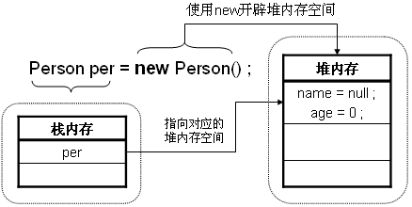
内存划分：对象创建之初
public class ClassDemo02 { public static void main(String args[]){ Person per = new Person() ; } }

Slide 16

内存操作：为属性赋值
public class ClassDemo03 { public static void main(String args[]){ Person per = new Person() ; per.name = "张三" ; // 为属性赋值 per.age = 30 ; per.tell() ; // 调用类中的方法 } }

Slide 17
声明多个对象
public class ClassDemo04 { public static void main(String args[]) { Person per1 = null; // 声明per1对象 Person per2 = null; // 声明per2对象 per1 = new Person(); // 实例化per1对象 per2 = new Person(); // 实例化per2对象 per1.name = "张三"; // 设置per1对象的name属性内容 per1.age = 30; // 设置per1对象的age属性内容 per2.name = "李四"; // 设置per2对象的name属性内容 per2.age = 33; // 设置per2对象的age属性内容 System.out.print("per1对象中的内容 --> ") ; per1.tell(); // per1调用方法 System.out.print("per2对象中的内容 --> ") ; per2.tell(); // per2调用方法 } }

Slide 18
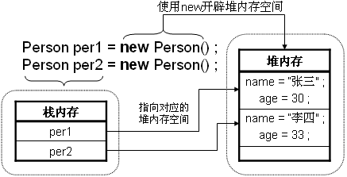
内存划分

Slide 19
对象引用传递
public class ClassDemo05 { public static void main(String args[]) { Person per1 = null; // 声明per1对象 Person per2 = null; // 声明per2对象 per1 = new Person(); // 只实例化per1一个对象 per2 = per1 ; // 把per1的堆内存空间使用权给per2 per1.name = "张三"; // 设置per1对象的name属性内容 per1.age = 30; // 设置per1对象的age属性内容 // 设置per2对象的内容，实际上就是设置per1对象的内容 per2.age = 33; System.out.print("per1对象中的内容 --> ") ; per1.tell(); // 调用类中的方法 System.out.print("per2对象中的内容 --> ") ; per2.tell(); } }

Slide 20
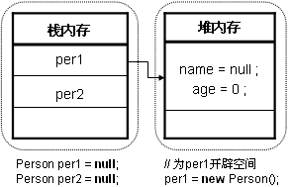
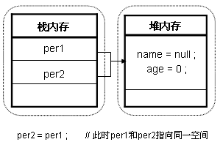
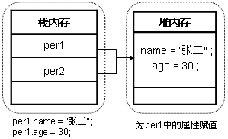
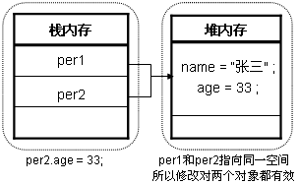
引用传递内存图

Slide 21
垃圾产生
public class ClassDemo06 { public static void main(String args[]) { Person per1 = null; // 声明一个per1对象 Person per2 = null; // 声明一个per2对象 per1 = new Person(); // 实例化per1对象 per2 = new Person() ; // 实例化per2对象 per1.name = "张三"; // 设置per1的name属性内容 per1.age = 30; // 设置per1的age属性内容 per2.name = "李四" ; // 设置per2的name属性内容 per2.age = 33 ; // 设置per2的age属性内容 per2 = per1 ; // 将per1的引用传递给per2 System.out.print("per1对象中的内容 --> ") ; per1.tell(); // 调用类中的方法 System.out.print("per2对象中的内容 --> ") ; per2.tell(); } }

Slide 22
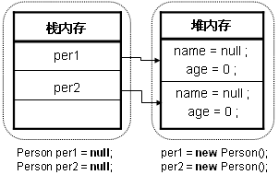
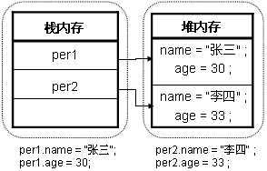
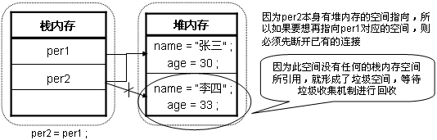
垃圾产生的内存关系

Slide 23
下一节内容
封装性

Slide 24
本节目标
掌握封装的产生目的
掌握封装的实现
掌握setter和getter方法的定义

Slide 25
为什么要有封装
class Person { String name; // 声明姓名属性 int age; // 声明年龄属性 public void tell() { // 取得信息的方法 System.out.println("姓名：" + name + "，年龄：" + age); } } public class EncDemo01 { public static void main(String args[]) { Person per = new Person(); // 声明并实例化对象 per.name = "张三"; // 为name属性赋值 per.age = -30; // 为age属性赋值 per.tell(); // 调用方法 } }

Slide 26
封装的实现
为属性封装：private 属性类型 属性名称 ; 为方法封装：private 方法返回值 方法名称(参数列表){}
class Person { private String name; // 声明姓名属性 private int age; // 声明年龄属性 public void tell() { // 取得信息的方法 System.out.println("姓名：" + name + "，年龄：" + age); } } public class EncDemo02 { public static void main(String args[]) { Person per = new Person(); per.name = "张三"; // 错误，无法访问封装属性 per.age = -30; // 错误，无法访问封装属性 per.tell(); } }

Slide 27
setter及getter
class Person { private String name; private int age; public void tell() { System.out.println("姓名：" + getName() + "，年龄：" + getAge()); } public String getName() { return name; } public void setName(String n) { name = n; } public int getAge() { return age; } public void setAge(int a) { age = a; } }

Slide 28
加入验证
可以在setter方法中对设置的内容进行验证
public void setAge(int a) { // 设置年龄
if (a >= 0 && a < 150) { // 在此处加上验证代码
age = a;
}
}

Slide 29
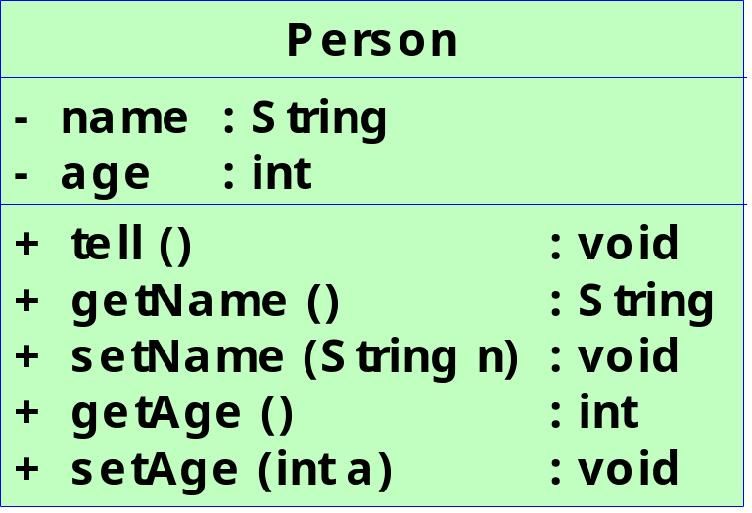
封装的类图表示

Slide 30
下一节内容
构造方法与匿名对象

Slide 31
本节目标
掌握构造方法的概念及调用时机
掌握构造方法的重载
掌握匿名对象的使用

Slide 32
构造方法
对象的产生格式：
  类名称 对象名称 = new 类名称()
因为有“()”，所以表示的是一个方法
这实际上就是一个构造方法

Slide 33
构造方法的定义格式
class 类名称{ 访问权限 类名称（类型1 参数1，类型2 参数2，…）{ 程序语句 ; … // 构造方法没有返回值 } }
在构造方法的声明中读者一定要牢记以下几点：
· 构造方法的名称必须与类名称一致
· 构造方法的声明处不能有任何返回值类型的声明
· 不能在构造方法中使用return返回一个值

Slide 34
声明一个构造方法
class Person { public Person(){ // 声明构造方法 System.out.println("一个新的Person对象产生。") ; } } public class ConsDemo01 { public static void main(String args[]) { System.out.println("声明对象：Person per = null ;") ; Person per = null ; // 声明对象时不调用构造 System.out.println("实例化对象：per = new Person() ;") ; per = new Person(); // 实例化对象时调用构造 } }

Slide 35
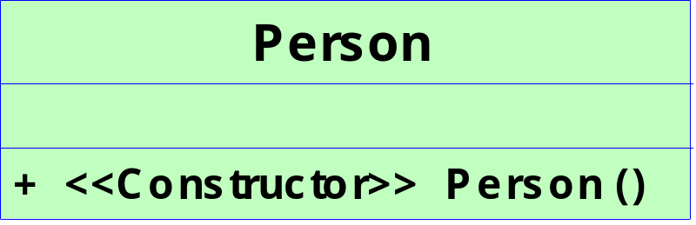
默认的构造方法
每个类中肯定都会有一个构造方法
如果一个类中没有声明一个明确的构造方法则会自动生成一个无参的什么都不做的构造方法
class Person { public Person(){} }

Slide 36
构造方法的目的
构造方法的主要目的是为类中的属性初始化。
class Person { private String name; // 声明姓名属性 private int age; // 声明年龄属性 public Person(String name,int age){ // 定义构造方法为属性初始化 this.setName(name) ; // 为name属性赋值 this.setAge(age) ; // 为age属性赋值 } public void tell() { // 取得信息的方法 System.out.println("姓名：" + getName() + "，年龄：" + getAge()); } ... public void setAge(int a) { // 设置年龄 if (a >= 0 && a < 150) { // 在此处加上验证代码 age = a; } } } public class ConsDemo02 { public static void main(String args[]) { Person per = new Person("张三",30); // 调用构造方法，传递两个参数 per.tell(); // 输出信息 } }

Slide 37
构造方法重载
构造方法的重载过程与普通方法一样：
  参数的类型或个数不同
public Person(){}
public Person(String name){
this.setName(name) ;
}
public Person(String name,int age){
this.setName(name) ;
this.setAge(age) ;
}

Slide 38
匿名对象
只使用一次的对象，称为匿名对象。
匿名对象只在堆内存中开辟空间，而不存在栈内存的引用。
public class NonameDemo01 {
public static void main(String args[]) {
new Person("张三", 30).tell(); // 匿名对象
}
}

Slide 39
下一节内容
类设计分析

Slide 40
本节目标
掌握类的基本分析思路
应用思路分析具体的题目

Slide 41
程序分析思路
在具体题目讲解之前先给出读者一些分析的思路：
  1、 根据要求写出类所包含的属性；
  2、 所有的属性都必须进行封装（private）；
  3、 封装之后的属性通过setter和getter设置和取得；
  4、 如果需要可以加入若干构造方法；
  5、 再根据其他要求添加相应的方法；
  6、类中的所有方法都不要直接输出，而是交给被调用处输出。

Slide 42
题目要求
定义并测试一个名为Student的类，包括属性有“学号”、“姓名”，以及3门课程“数学”、“英语”和“计算机”的成绩，包括的方法有计算3门课程的“总分”、“平均分”、“最高分”及“最低分”。

Slide 43
属性及类型
No. | 属性 | 属性类型 | 属性名称
1 | 学号 | String | stuno
2 | 姓名 | String | name
3 | 数学成绩 | float | math
4 | 英语成绩 | float | english
5 | 计算机成绩 | float | computer

Slide 44
定义出方法（普通方法、构造方法）
No. | 方法名称 | 返回值类型 | 作用
1 | public void setStuno(String s) | void | 设置学生编号
2 | public void setName(String n) | void | 设置学生姓名
3 | public void setMath(float m) | void | 设置数学成绩
4 | public void setEnglish(float e) | void | 设置英语成绩
5 | public void setComputer(float c) | void | 设置计算机成绩
6 | public String getStuno() | String | 取得学生编号
7 | public String getName() | String | 取得学生姓名
8 | public float getMath() | float | 取得数学成绩
9 | public float getEnglish() | float | 取得英语成绩
10 | public float getComputer() | float | 取得计算机成绩
11 | public float sum() | float | 计算成绩总和
12 | public float avg() | float | 计算平均成绩
13 | public float max() | float | 求出最高成绩
14 | public float min() | float | 求出最低成绩
15 | public Student(){} | - | 无参构造方法
16 | public Student(String stuno,String name,float math,float english,float computer) | - | 在对象实例化的时候直接将学号、姓名、数学成绩、英语成绩、计算机成绩设置进去

Slide 45
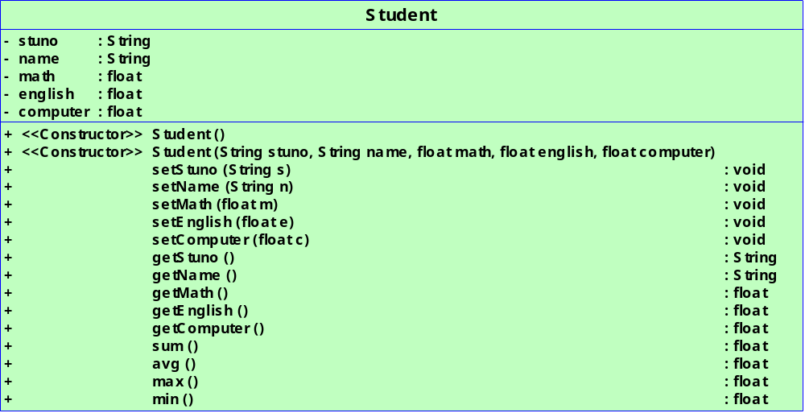
设计类图

Slide 46
下一节内容
String类

Slide 47
本节目标
掌握String类的两种实例化方式
掌握String的两种比较操作
深入分析String类两种实例化方式的区别
掌握String的使用特点

Slide 48
实例化String对象
A、直接赋值
public class StringDemo01 { public static void main(String[] args) { String name = "LiXingHua"; System.out.println("姓名：" + name); } }
B、通过关键字new
public class StringDemo02 { public static void main(String[] args) { String name = new String("LiXingHua"); System.out.println("姓名：" + name); } }

Slide 49
String的比较方式
String的比较有两种方式：
  ==：地址值比较
  equals()方法：内容比较

Slide 50
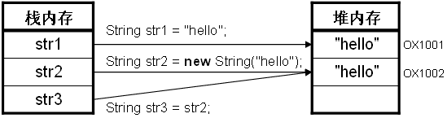
使用“==”比较
public class StringDemo04 { public static void main(String[] args) { String str1 = "hello"; String str2 = new String("hello"); String str3 = str2; System.out.println("str1 == str2 --> " + (str1 == str2)); // --> false System.out.println("str1 == str3 --> " + (str1 == str3)); // --> false System.out.println("str2 == str3 --> " + (str2 == str3)); // --> true } }

Slide 51
使用equals()方法比较
public class StringDemo05 { public static void main(String[] args) { String str1 = "hello"; String str2 = new String("hello"); String str3 = str2; System.out.println("str1 equals str2 --> " + (str1.equals(str2))); // --> true System.out.println("str1 equals str3 --> " + (str1.equals(str3))); // --> true System.out.println("str2 equals str3 --> " + (str2.equals(str3))); // --> true } }

Slide 52
一个字符串就是String的匿名对象
public class StringDemo06 { public static void main(String[] args) { System.out.println("\"hello\" equals \"hello\" --> " + ("hello".equals("hello"))); } }

Slide 53
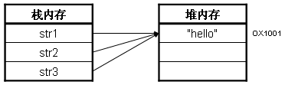
String类两种实例化方式的区别 —— 直接赋值
public class StringDemo07 { public static void main(String[] args) { // 声明三个字符串变量，每个变量的内容都是一样的 String str1 = "hello"; String str2 = "hello"; String str3 = "hello"; System.out.println("str1 == str2 --> " + (str1 == str2)); // --> true System.out.println("str1 == str3 --> " + (str1 == str3)); // --> true System.out.println("str2 == str3 --> " + (str2 == str3)); // --> true } }

Slide 54
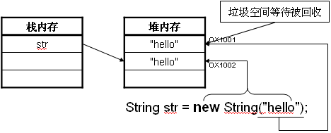
String类两种实例化方式的区别 —— 通过关键字new赋值
public class StringDemo08 { public static void main(String[] args) { String str = new String("hello"); } }

Slide 55
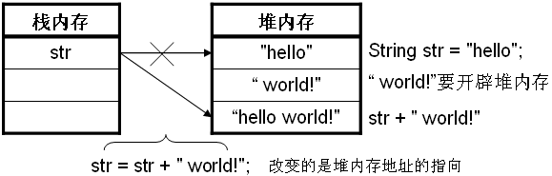
字符串的内容一旦声明则不可改变
public class StringDemo09 { public static void main(String[] args) { String str = "hello"; str = str + " world!"; System.out.println("str = " + str); } }

Slide 56
不正确的使用
public class StringDemo10 { public static void main(String[] args) { String str1 = "LiXingHua"; for (int i = 0; i < 100; i++) { str1 += i; } System.out.println(str1); } }

Slide 57
下一节内容
String类的常用方法

Slide 58
本节目标
掌握String类中的常用方法
了解API文档的查找方法

Slide 59
String类中的常用方法（1）
No. | 方法定义 | 类型 | 描述
1 | public String(char[] value) | 构造 | 直接将一个字符数组变为一个字符串
2 | public String(char[] value,int offset,int count) | 构造 | 将一个指定范围的字符数组变为字符串
3 | public String(byte[] bytes) | 构造 | 将一个byte数组全部变为字符串
4 | public String(byte[] bytes,int offset,int length) | 构造 | 将指定范围的byte数组变为字符串
5 | public char[] toCharArray() | 普通 | 将一个字符串变为字符数组
6 | public char charAt(int index) | 普通 | 从一个字符串中取出指定位置的字符
7 | public byte[] getBytes() | 普通 | 将一个字符串变为byte数组
8 | public int length() | 普通 | 取得字符串长度
9 | public int indexOf(String str) | 普通 | 从头开始查找指定的字符串位置
10 | public int indexOf(String str,int fromIndex) | 普通 | 从指定位置开始查找指定的字符串位置
11 | public String trim() | 普通 | 清除左右两端的空格

Slide 60
String类中的常用方法（2）
No. | 方法定义 | 类型 | 描述
12 | public String substring(int beginIndex) | 普通 | 从指定位置开始，一直取到尾进行字符串的截取
13 | public String substring(int begin,int end) | 普通 | 指定截取字符串的开始点和结束点
14 | public String[] split(String regex) | 普通 | 按照指定的字符串对字符串进行拆分（*）
15 | public String toUpperCase() | 普通 | 将一个字符串全部变为大写字母
16 | public String toLowerCase() | 普通 | 将一个字符串全部变为小写字母
17 | public boolean startsWith(String prefix) | 普通 | 判断是否以指定的字符串开头
18 | public boolean endsWith(String suffix) | 普通 | 判断是否以指定的字符串结尾
19 | public boolean equals (String str) | 普通 | 判断两个字符串内容是否相等
20 | public boolean equalsIgnoreCase(String str) | 普通 | 不区分大小写比较两个字符串是否相等
21 | public String replaceAll(String regex,String replacement) | 普通 | 字符串替换（*）

Slide 61
下一节内容
引用传递及基本应用

Slide 62
本节目标
掌握三种引用传递的操作范例
掌握引用传递的应用

Slide 63
引用传递（1）
class Demo { int temp = 30; // 此处为了访问方便，属性暂不封装 } public class RefDemo01{ public static void main(String[] args) { Demo d1 = new Demo(); d1.temp = 50; System.out.println("fun()方法调用之前：" + d1.temp); fun(d1); System.out.println("fun()方法调用之后：" + d1.temp); } public static void fun(Demo d2) { // 此处的方法由主方法直接调用 d2.temp = 1000; } }

Slide 64
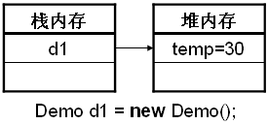
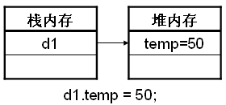
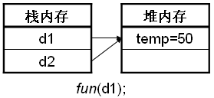
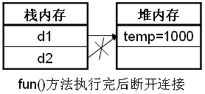
引用传递（1） —— 内存分析

Slide 65
引用传递（2）
public class RefDemo02 { public static void main(String[] args) { String str1 = "hello" ; // 实例化字符串对象 System.out.println("fun()方法调用之前：" + str1); fun(str1); // 调用fun()方法 System.out.println("fun()方法调用之后：" + str1); } public static void fun(String str2) { // 此处的方法由主方法直接调用 str2 = "MLDN" ; // 修改字符串内容 } }

Slide 66
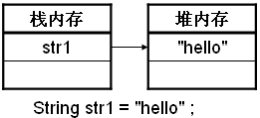
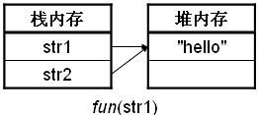
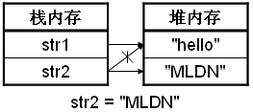
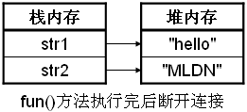
引用传递（2） —— 内存分析

Slide 67
引用传递（3）
class Demo { String temp = "hello"; // 此处为了访问方便，属性暂不封装 } public class RefDemo03 { public static void main(String[] args) { Demo d1 = new Demo(); // 实例化对象 d1.temp = "world"; // 修改对象中的temp属性 System.out.println("fun()方法调用之前：" + d1.temp); fun(d1); // 调用fun()方法 System.out.println("fun()方法调用之后：" + d1.temp); } public static void fun(Demo d2) { // 此处的方法由主方法直接调用 d2.temp = "MLDN"; // 修改属性的内容 } }

Slide 68
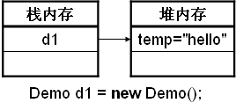
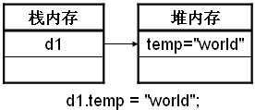
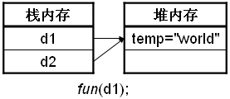
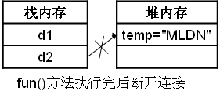
引用传递（3） —— 内存分析

Slide 69
接收本类的引用
class Demo { // 定义Demo类 private int temp = 30; // 声明temp属性并封装 public void fun(Demo d2) { // 接收本类的引用 d2.temp = 50; // 直接通过对象调用本类的私有属性 } public int getTemp() { // getter方法 return temp; } public void setTemp(int t) { // setter方法 temp = t; } } public class RefDemo04 { public static void main(String[] args) { Demo d1 = new Demo(); // 实例化Demo对象 d1.setTemp(50); // 修改temp内容 d1.fun(d1); // 此处把Demo的对象传回到自己的类中 System.out.println("temp = " + d1.getTemp()); } }

Slide 70
范例讲解：一对一关系
实际上使用引用传递，还可以表示出生活中的以下一种场景，例如：一个人有一本书，一本书属于一个人。从这样一句话中可以得出这样的结论：人应该是一个具体的类、书也应该是一个具体的类，在人的类中应该存在一个属性表示书的，在书的类中也应该存在一个属性表示人。

Slide 71
范例讲解：进一步深入一对一关系
以上已经完成了一个基本的关系，但是现在有了一个新的要求：一个人有一个孩子，每个孩子还会有一本书，那么这该如何分析呢？难道再单独建立一个孩子的类吗？很明显这样做是很不可取的，因为一个孩子也是一个人，所以此时，只需要简单的修改Person类即可，在类中增加一个自己的引用。

Slide 72
下一节内容
this关键字

Slide 73
本节目标
掌握this关键字的作用
使用this调用其他构造方法
使用this表示当前对象

Slide 74
this关键字的作用
在java中this关键字可能是读者最难理解的了，因为其语法较为灵活，this到底有那些用处呢？从之前的代码中读者应该已经发现，可以使用this强调本类中的方法，除此之外this还有以下作用：
  表示类中的属性
  可以使用this调用本类的构造方法
  this表示当前对象

Slide 75
this 调用本类中的属性
class Person { private String name; // 姓名 private int age; // 年龄 public Person(String name,int age){ // 通过构造赋值 this.name = name ; // 明确表示为类中的name属性赋值 this.age = age ; // 明确表示为类中的age属性赋值 } public String getInfo() { // 取得信息 return "姓名：" + name + "，年龄：" + age; } } public class ThisDemo02 { public static void main(String[] args) { Person per1 = new Person("张三",33) ; // 调用构造实例化对象 System.out.println(per1.getInfo()) ; // 取得信息 } }

Slide 76
使用this调用构造方法
如果一个类中有多个构造方法的话，也可以利用this关键字互相调用。
假设现在要求不管类中有多少个构造方法，只要对象一被实例化，就必须打印一行“新对象实例化”的信息出来，很明显，此时如果在各个构造方法中编写此输出语句肯定不合适，所以此时就可以利用this的概念完成。
使用this调用构造方法必须也只能放在构造方法的第一行

Slide 77
this表示当前对象
this最重要的特点就是表示当前对象，那么什么叫当前对象呢？在java中当前对象就是指当前正在调用类中方法的对象
class Person { public String getInfo() { System.out.println("Person类 --> " + this); // 直接打印this return null ; // 此处返回null，为的是让语法不出错 } } public class ThisDemo06 { public static void main(String[] args) { Person per1 = new Person() ; Person per2 = new Person() ; System.out.println("MAIN方法 --> " + per1); // 直接打印对象 per1.getInfo() ; System.out.println("--------------------------") ; System.out.println("MAIN方法 --> " + per2); // 直接打印对象 per2.getInfo() ; } }

Slide 78
对象比较
可以使用this和引用传递进行两个对象是否相等的判断。

Slide 79
下一节内容
static关键字

Slide 80
本节目标
了解static关键字的作用
掌握static属性、static方法的声明及使用
掌握static使用的限制

Slide 81
使用static声明属性
在程序中使用static声明属性的话，则此属性称为全局属性（有些也称为静态属性）
class Person { String name; // 定义name属性，此处暂不封装 int age; // 定义age属性，此处暂不封装 String country = "A城"; // 定义城市属性，有默认值 public Person(String name, int age) {// 通过构造方法设置name和age this.name = name; // 为name赋值 this.age = age; // 为age赋值 } public void info() { // 直接打印信息 System.out.println("姓名：" + this.name + "，年龄：" + this.age + "，城市：" + country); } };

Slide 82
改进代码
class Person { String name; // 定义name属性，此处暂不封装 int age; // 定义age属性，此处暂不封装 static String country = "A城"; // 定义城市属性，有默认值 public Person(String name, int age) {// 通过构造方法设置name和age this.name = name; // 为name赋值 this.age = age; // 为age赋值 } public void info() { // 直接打印信息 System.out.println("姓名：" + this.name + "，年龄：" + this.age + "，城市："+ country); } };

Slide 83
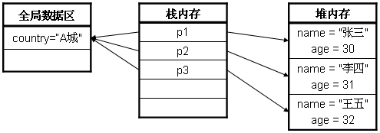
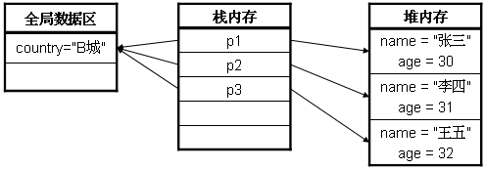
内存关系图

Slide 84
使用static声明方法
static既可以在声明属性的时候使用，也可以用其来声明方法，用它声明的方法有时也被称为“类方法”。
class Person { private String name; // 定义name属性 private int age; // 定义age属性 private static String country = "A城"; // 定义static属性 public static void setCountry(String c) { // 定义static方法 country = c; // 修改static属性 } ... };

Slide 85
static调用限制
非static声明的方法可以去调用static声明的属性或方法的。但是static声明的方法是不能调用非static类型声明的属性或方法的。

Slide 86
static的相关应用
范例一：从前面的讲解可以知道static属性是所有对象共享的，那么就可以使用static属性统计一个类到底产生了多少个实例化对象。
范例二：可以使用static为对象进行自动的编名操作，此操作与上面代码类似。

Slide 87
下一节内容
理解main方法

Slide 88
本章目标
掌握main方法的各个组成部分
掌握初始化参数的使用

Slide 89
main方法
public static void main(String args[])
  public：表示此方法可以被外部所调用
  static：表示此方法可以由类名称直接调用
  void：主方法是程序的起点，所以不需要任何的返回值
  main：系统规定好默认调用的方法名称，执行的时候，默认找到main方法名称
  String args[]：表示的是运行时的参数
    参数传递的形式：java 类名称 参数1 参数2 参数3 ….

Slide 90
输入参数
不带空格的参数：
  java StaticDemo08 one two three
带空格的参数：
  java StaticDemo08 "Hello World!!!" "Hello MLDN" "Li Xing Hua"

Slide 91
下一节内容
代码块

Slide 92
本章目标
掌握Java中的三种代码块的定义及使用

Slide 93
代码块概念
代码块本身并不是一个很难理解的概念，实际上之前也一直在使用。所谓的代码块是指使用“{}”括起来的一段代码，根据位置不同，代码块可以分为四种：普通代码块、构造块、静态代码块、同步代码块，其中同步代码块本书将在多线程部分进行讲解，本章先来观察其他三种代码块。

Slide 94
普通代码块
普通代码块就是指直接在方法或是语句中定义的代码块
public class CodeDemo01 { public static void main(String args[]) { { // 定义一个普通代码块 int x = 30 ; // 定义局部变量 System.out.println("普通代码块 --> x = " + x); } int x = 100 ; // 与局部变量名称相同 System.out.println("代码块之外 --> x = " + x); } };

Slide 95
构造块
构造代码块是直接写在类中的代码块
class Demo { { // 定义构造块 System.out.println("1、构造块。") ; } public Demo(){ // 定义构造方法 System.out.println("2、构造方法。"); } } public class CodeDemo02 { public static void main(String args[]) { new Demo() ; // 实例化对象 new Demo() ; // 实例化对象 new Demo() ; // 实例化对象 } };

Slide 96
静态代码块
静态代码块，是使用static关键字声明的代码块
class Demo { { // 定义构造块 System.out.println("1、构造块。") ; } static{ // 定义静态代码块 System.out.println("0、静态代码块") ; } public Demo(){ // 定义构造方法 System.out.println("2、构造方法。"); } } public class CodeDemo03 { static{ // 在主方法所在类中定义静态块 System.out.println("在主方法所在类中定义的代码块。") ; } public static void main(String args[]) { new Demo() ; // 实例化对象 new Demo() ; // 实例化对象 new Demo() ; // 实例化对象 } };

Slide 97
静态代码块的妙用
从之前的代码可以发现，静态代码块优先于主方法执行，那么就可以直接使用静态代码块而不使用主方法向屏幕上打印“Hello World!”。

Slide 98
下一节内容
构造方法私有化

Slide 99
本节目标
了解构造方法私有化的目的
掌握单态设计模式

Slide 100
构造方法私有化
类的封装性不光体现在对属性的封装上，实际上方法也是可以被封装的，当然，在方法封装中也包含了对构造方法的封装。例如：以下的代码，就是对构造方法进行了封装。
class Singleton { private Singleton() { // 此处将构造方法进行封装 } public void print(){ // 打印信息 System.out.println("Hello World!!!"); } }

Slide 101
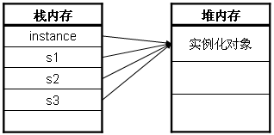
程序的意义

Slide 102

单态设计模式的意义
实际上这样的应用，读者应该早就能有所了解了，读者应该都很清楚在windows中有一个回收站的程序，除了桌面上的回收站之外，每个硬盘上都有一个回收站，实际上每个硬盘的回收站和桌面上的回收站都是同一个，那么也就是说在整个操作系统上只有一个回收站实例，各个地方只是引用此实例而已。

Slide 103
下一节内容
对象数组

Slide 104
本节目标
掌握对象数组的使用
掌握对象数组的静态及动态初始化

Slide 105
对象数组
所谓的对象数组，就是指包含了一组相关的对象，但是在对象数组的使用中读者一定要清楚一点：数组一定要先开辟空间，但是因为其是引用数据类型，所以数组里面的每一个对象都是null值，则在使用的时候数组中的每一个对象必须分别进行实例化操作。
对象数组的声明
  类 对象数组名称[] = new 类[数组长度] ;

Slide 106
动态初始化
class Person { private String name; // 姓名属性 public Person(String name) { // 通过构造方法设置内容 this.name = name; // 为姓名赋值 } public String getName() { // 取得姓名 return this.name; } } public class ObjectArrayDemo01 { public static void main(String args[]) { Person per[] = new Person[3]; // 声明一个对象数组，里面有三个对象 System.out.println("================ 数组声明 ================"); for (int x = 0; x < per.length; x++) { System.out.print(per[x] + "、"); // 循环输出 } per[0] = new Person("张三"); // 实例化第一个元素 per[1] = new Person("李四"); // 实例化第二个元素 per[2] = new Person("王五"); // 实例化第三个元素 System.out.println("\n================ 对象实例化 ================"); for (int x = 0; x < per.length; x++) { System.out.print(per[x].getName() + "、"); } } };

Slide 107
静态初始化
class Person { private String name; // 姓名属性 public Person(String name) { // 通过构造方法设置内容 this.name = name; // 为姓名赋值 } public String getName() { // 取得姓名 return this.name; } } public class ObjectArrayDemo02 { public static void main(String args[]) { // 声明一个对象数组，里面有三个对象，使用静态初始化方式 Person per[] = { new Person("张三"), new Person("李四"), new Person("王五") }; System.out.println("================ 数组输出 ================"); for (int x = 0; x < per.length; x++) { // 循环输出 System.out.print(per[x].getName() + "、"); } } };

Slide 108
下一节内容
内部类

Slide 109
本节目标
掌握内部类的优缺点
掌握内部类的使用格式
掌握static声明内部类的作用
可以使用内部类访问方法中的参数

Slide 110
内部类
在类内部也可以定义另一个类。如果在类Outer的内部再定义一个类Inner，此时类Inner就称为内部类，而类Outer则称为外部类。
内部类可声明成public或private。当内部类声明成public或private时，对其访问的限制与成员变量和成员方法完全相同。
内部类的定义格式
  标识符 class 外部类的名称{
  // 外部类的成员
  标识符 class 内部类的名称{
  // 内部类的成员
  }
  }

Slide 111
使用static定义内部类
用static可以声明属性或方法，而用static也可以声明内部类，用static声明的内部类则变成外部类，但是用static声明的内部类不能访问非static的外部类属性。
class Outer { private static String info = "hello world!!!"; static class Inner { // 使用static定义内部类为外部类 public void print() { System.out.println(info); } }; }; public class InnerClassDemo03 { public static void main(String args[]) { new Outer.Inner().print(); // 访问内部类 } }

Slide 112
在外部访问内部类
一个内部类除了可以通过外部类访问。也可以直接在其他类中进行调用，调用的基本格式为：
  外部类.内部类 内部类对象 = 外部类实例.new 内部类() ;

Slide 113
在方法中定义内部类
也可以在方法中定义一个内部类，但是在方法中定义的内部类是不能直接访问方法中的参数的，如果方法中的参数要想被内部类所访问，则参数前必须加上final关键字。

Slide 114
下一节内容
实例讲解：系统登陆

Slide 115
本节目标
掌握类的设计思路

Slide 116
系统要求
在各个应用系统中，读者都应该可以看见用户登陆程序的影子，下面本书就模拟一个简单的用户登陆程序，为方便读者的理解，本书使用初始化参数的方式输入用户名和密码。在本程序中假设用户名为：“lixinghua”，密码为“mldn”。

Slide 117
程序分析
既然使用初始化参数的方式输入用户名和密码，所以在程序运行之前首先就必须判断输入的参数个数是否合法，如果不合法，则必须提示用户的程序执行不对，并退出程序，如果用户已经正确的输入了参数，则就可以进行用户名及密码的验证了。如果信息正确则显示“欢迎xxx光临！”，否则显示“错误的用户名及密码”。

Slide 118
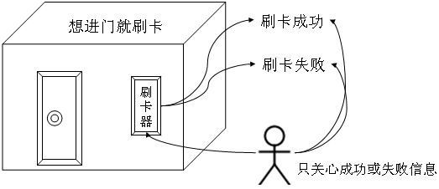
登陆的思考
以刷卡程序为例

Slide 119
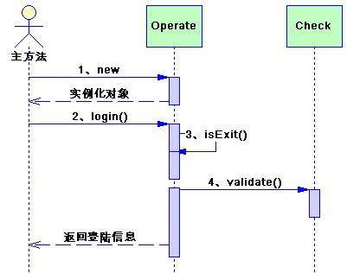
程序的总结
主方法处代码较少，因为是客户端，所以要方便客户使用
Check类的主要功能就是验证操作，只需要传入用户名和密码就可以完成验证
Operate类的主要功能就是封装Check类的操作，并把Check的信息返回给调用处

Slide 120
下一节内容
实例讲解：单向链表

Slide 121
本节目标
了解引用传递的深入应用
了解链表的基本概念

Slide 122
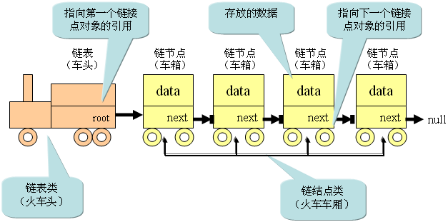
链表
链表是在数据结构中经常见到的一种形式，实际上在java中也可以通过引用传递的方式进行实现，本节为读者简单介绍一下Java中实现链表的基本形式。
在讲解链表之前，首先为读者简单介绍一下链表的基本概念。所谓的链表就好象火车车厢那样，从火车头开始，每一节车厢之后都连着后一节车厢

Slide 123
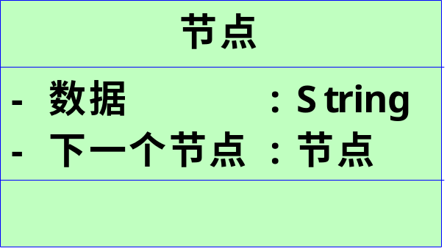
节点类设计
每一节车厢就相当于是一个节点每一个节点除了要保存自己的内容之外，还要保存下一个节点的引用，那么这样的节点该如何通过程序表示呢？

Slide 124
节点类
class Node { private String data; // 保存节点内容 private Node next; // 保存下一个节点 public Node(String data) { // 构造方法设置节点内容 this.data = data; } public String getData() { // 得到节点内容 return this.data; } public void setNext(Node next) { // 设置下一个节点 this.next = next; } public Node getNext() { // 取得下一个节点 return this.next; } };

Slide 125
设置节点
public class LinkDemo01 { public static void main(String args[]) { Node root = new Node("火车头"); // 定义根节点 Node n1 = new Node("车厢-A"); // 定义第一个车厢 Node n2 = new Node("车厢-B"); // 定义第二个车厢 Node n3 = new Node("车厢-C"); // 定义第三个车厢 root.setNext(n1); // 火车头的下一个节点是第一个车厢 n1.setNext(n2); // 第一个车厢的下一个节点是第二个车厢 n2.setNext(n3); // 第二个车厢的下一个节点是第三个车厢 } }

Slide 126
链表输出
public class LinkDemo01 { public static void main(String args[]) { Node root = new Node("火车头"); // 定义根节点 Node n1 = new Node("车厢-A"); // 定义第一个车厢 Node n2 = new Node("车厢-B"); // 定义第二个车厢 Node n3 = new Node("车厢-C"); // 定义第三个车厢 root.setNext(n1); // 火车头的下一个节点是第一个车厢 n1.setNext(n2); // 第一个车厢的下一个节点是第二个车厢 n2.setNext(n3); // 第二个车厢的下一个节点是第三个车厢 printNode(root) ; // 从根节点输出 } public static void printNode(Node node){ System.out.print(node.getData()+"\t") ; // 输出数据 if(node.getNext()!=null){ // 判断节点是否为空 printNode(node.getNext()) ; // 还要继续向下打印 } } }

Slide 127
下一节内容
实例讲解：深入单向链表

Slide 128
本节目标
深入链表的操作
深入理解内部类的应用

Slide 129
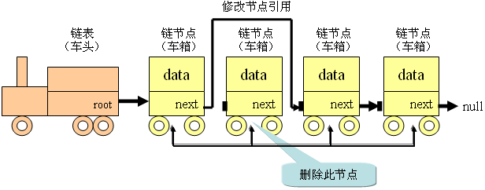
链表的改进
之前实现了一个简单单向链表，可是如果程序要按照以上的方式操作则肯定会很麻烦，因为要由用户手工去处理各个节点的关系，这样肯定是不行的，所以此处最好将节点的操作进行封装，这样用户使用起来就会比较方便了。假设现在的节点操作有以下几种：增加数据、查找数据、删除数据。特别强调的是，如果要删除节点的话，则直接修改上一个节点的引用即可

Slide 130
下一章内容
面向对象（高级）

